Slide 1
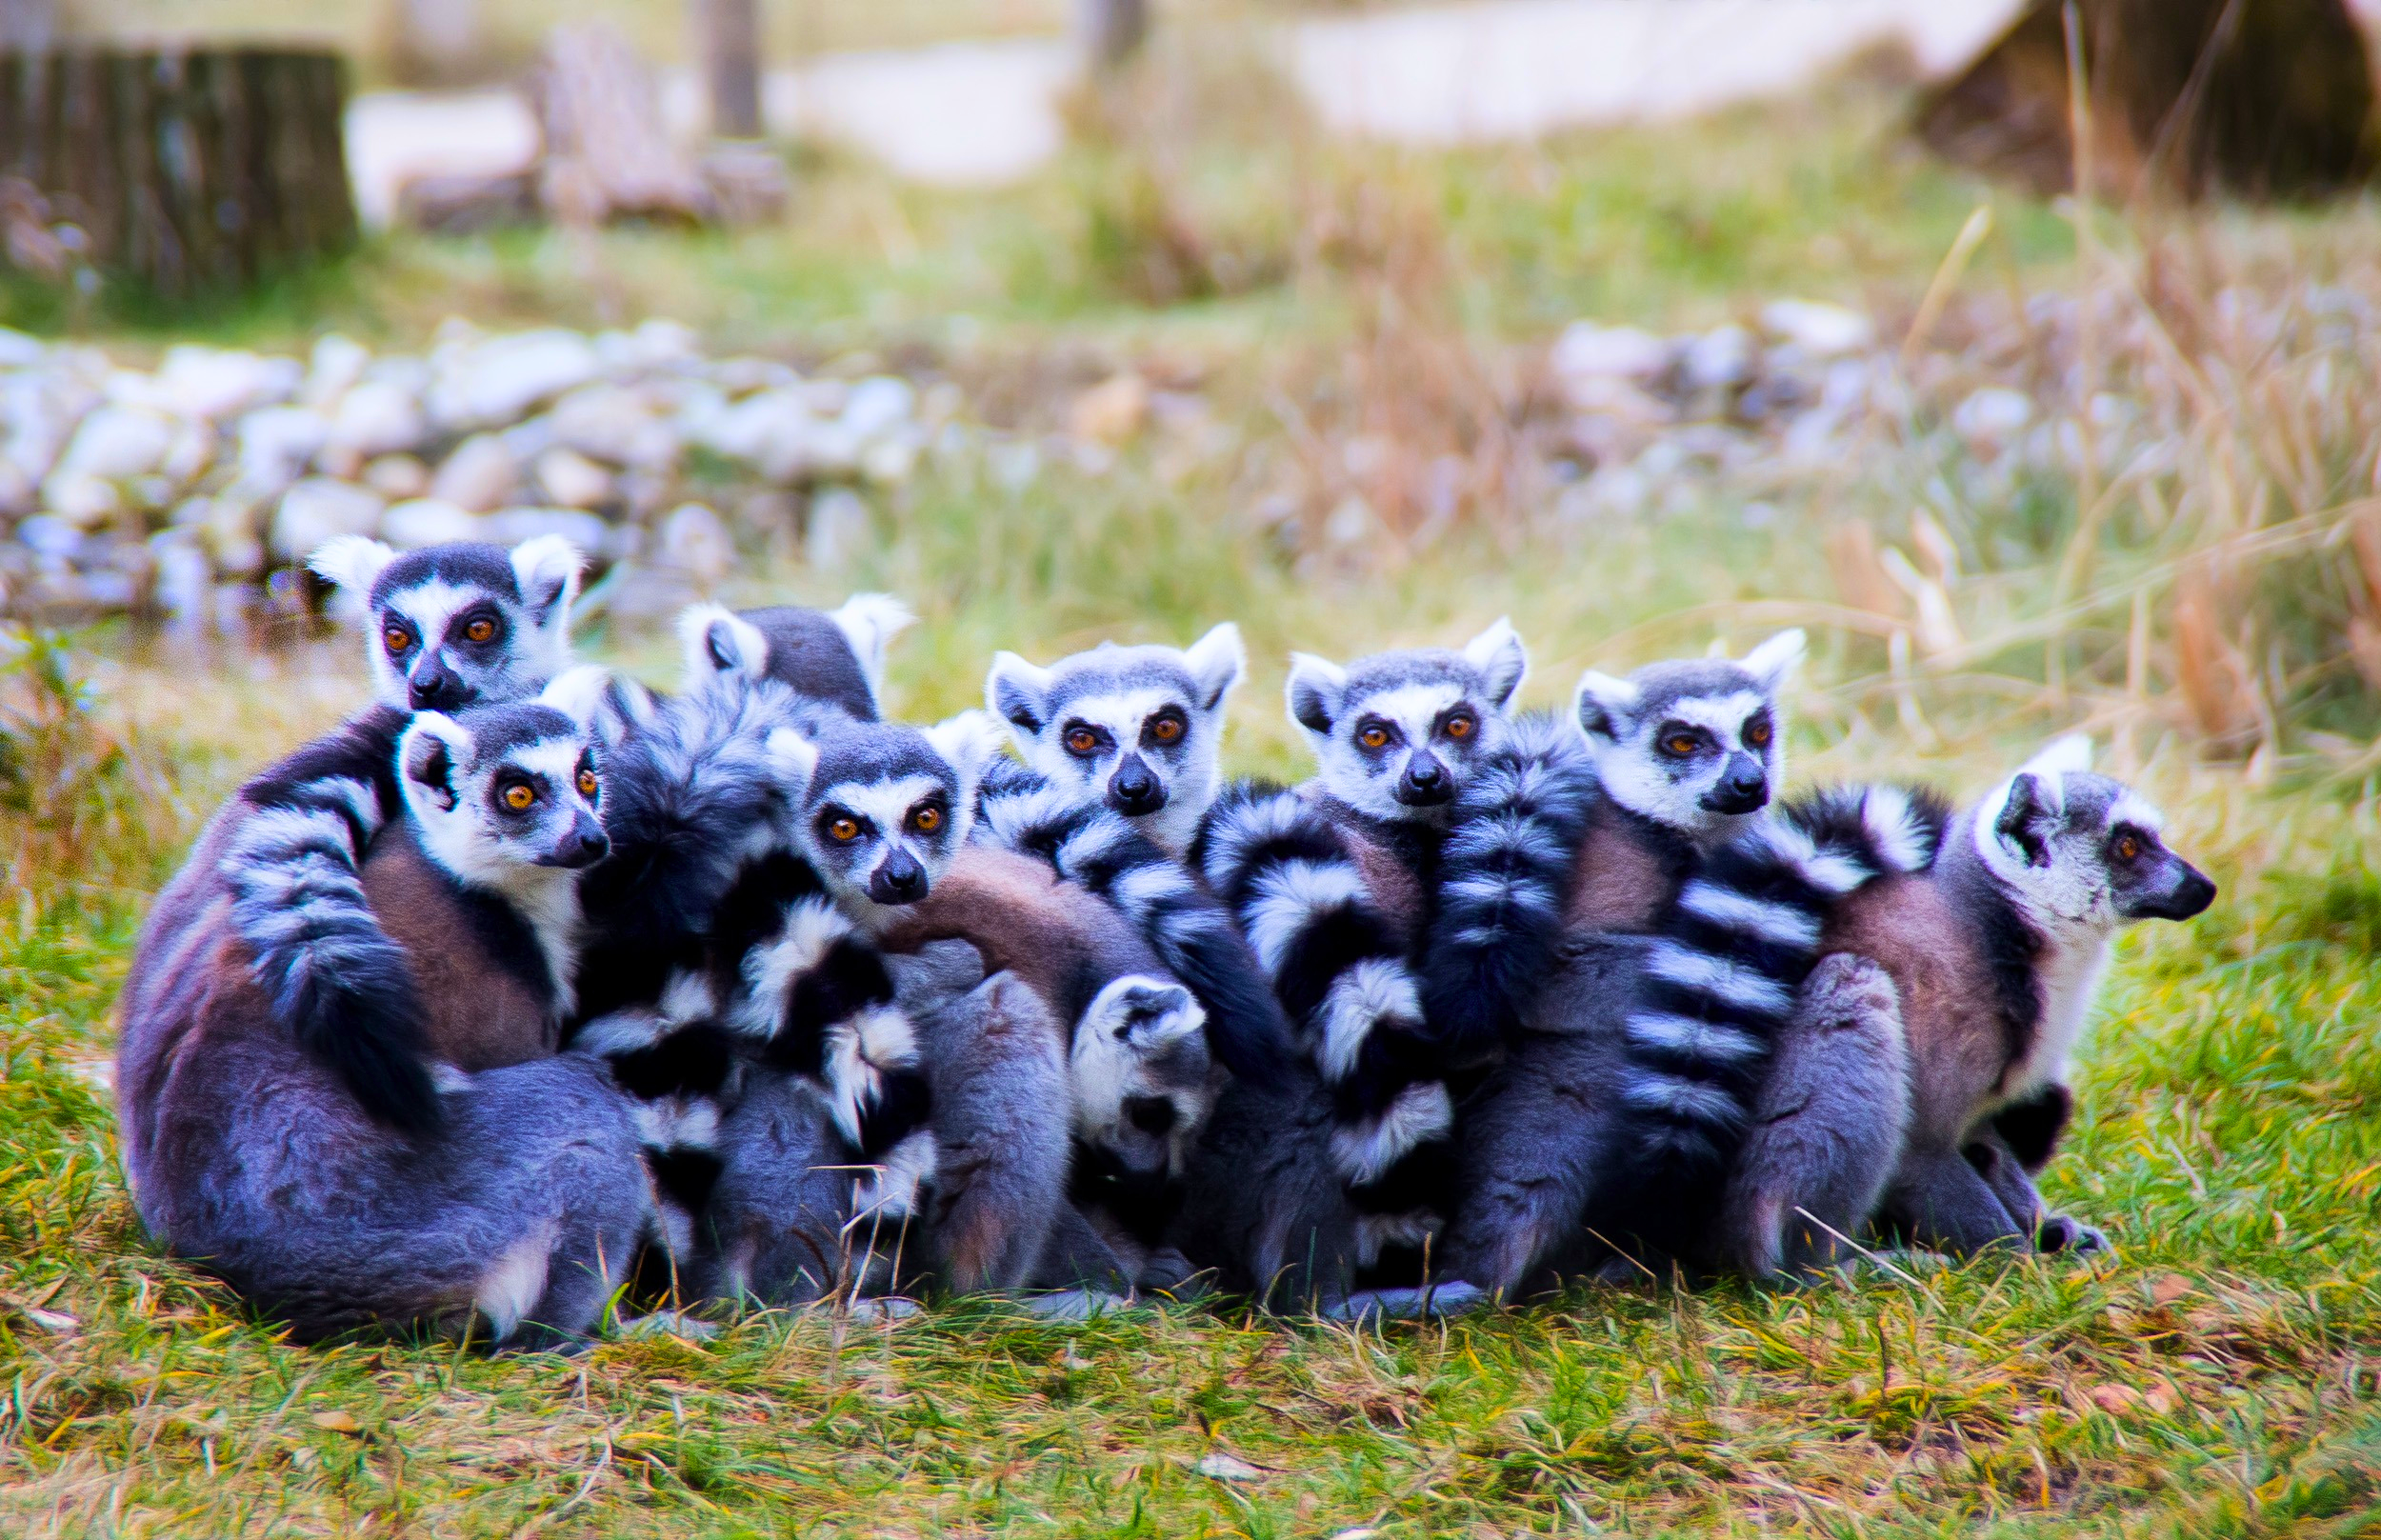

SOPU-tunti
SOPU
TUNTI

Slide 2
Tunnin ohjelma
1
Miltä tänään tuntuu?
  2
  Lämmittelyleikki
  3
  Tunnin aihe: Ryhmäpaineen sietäminen
  4
  Yhteenveto ja lopetus

Slide 3
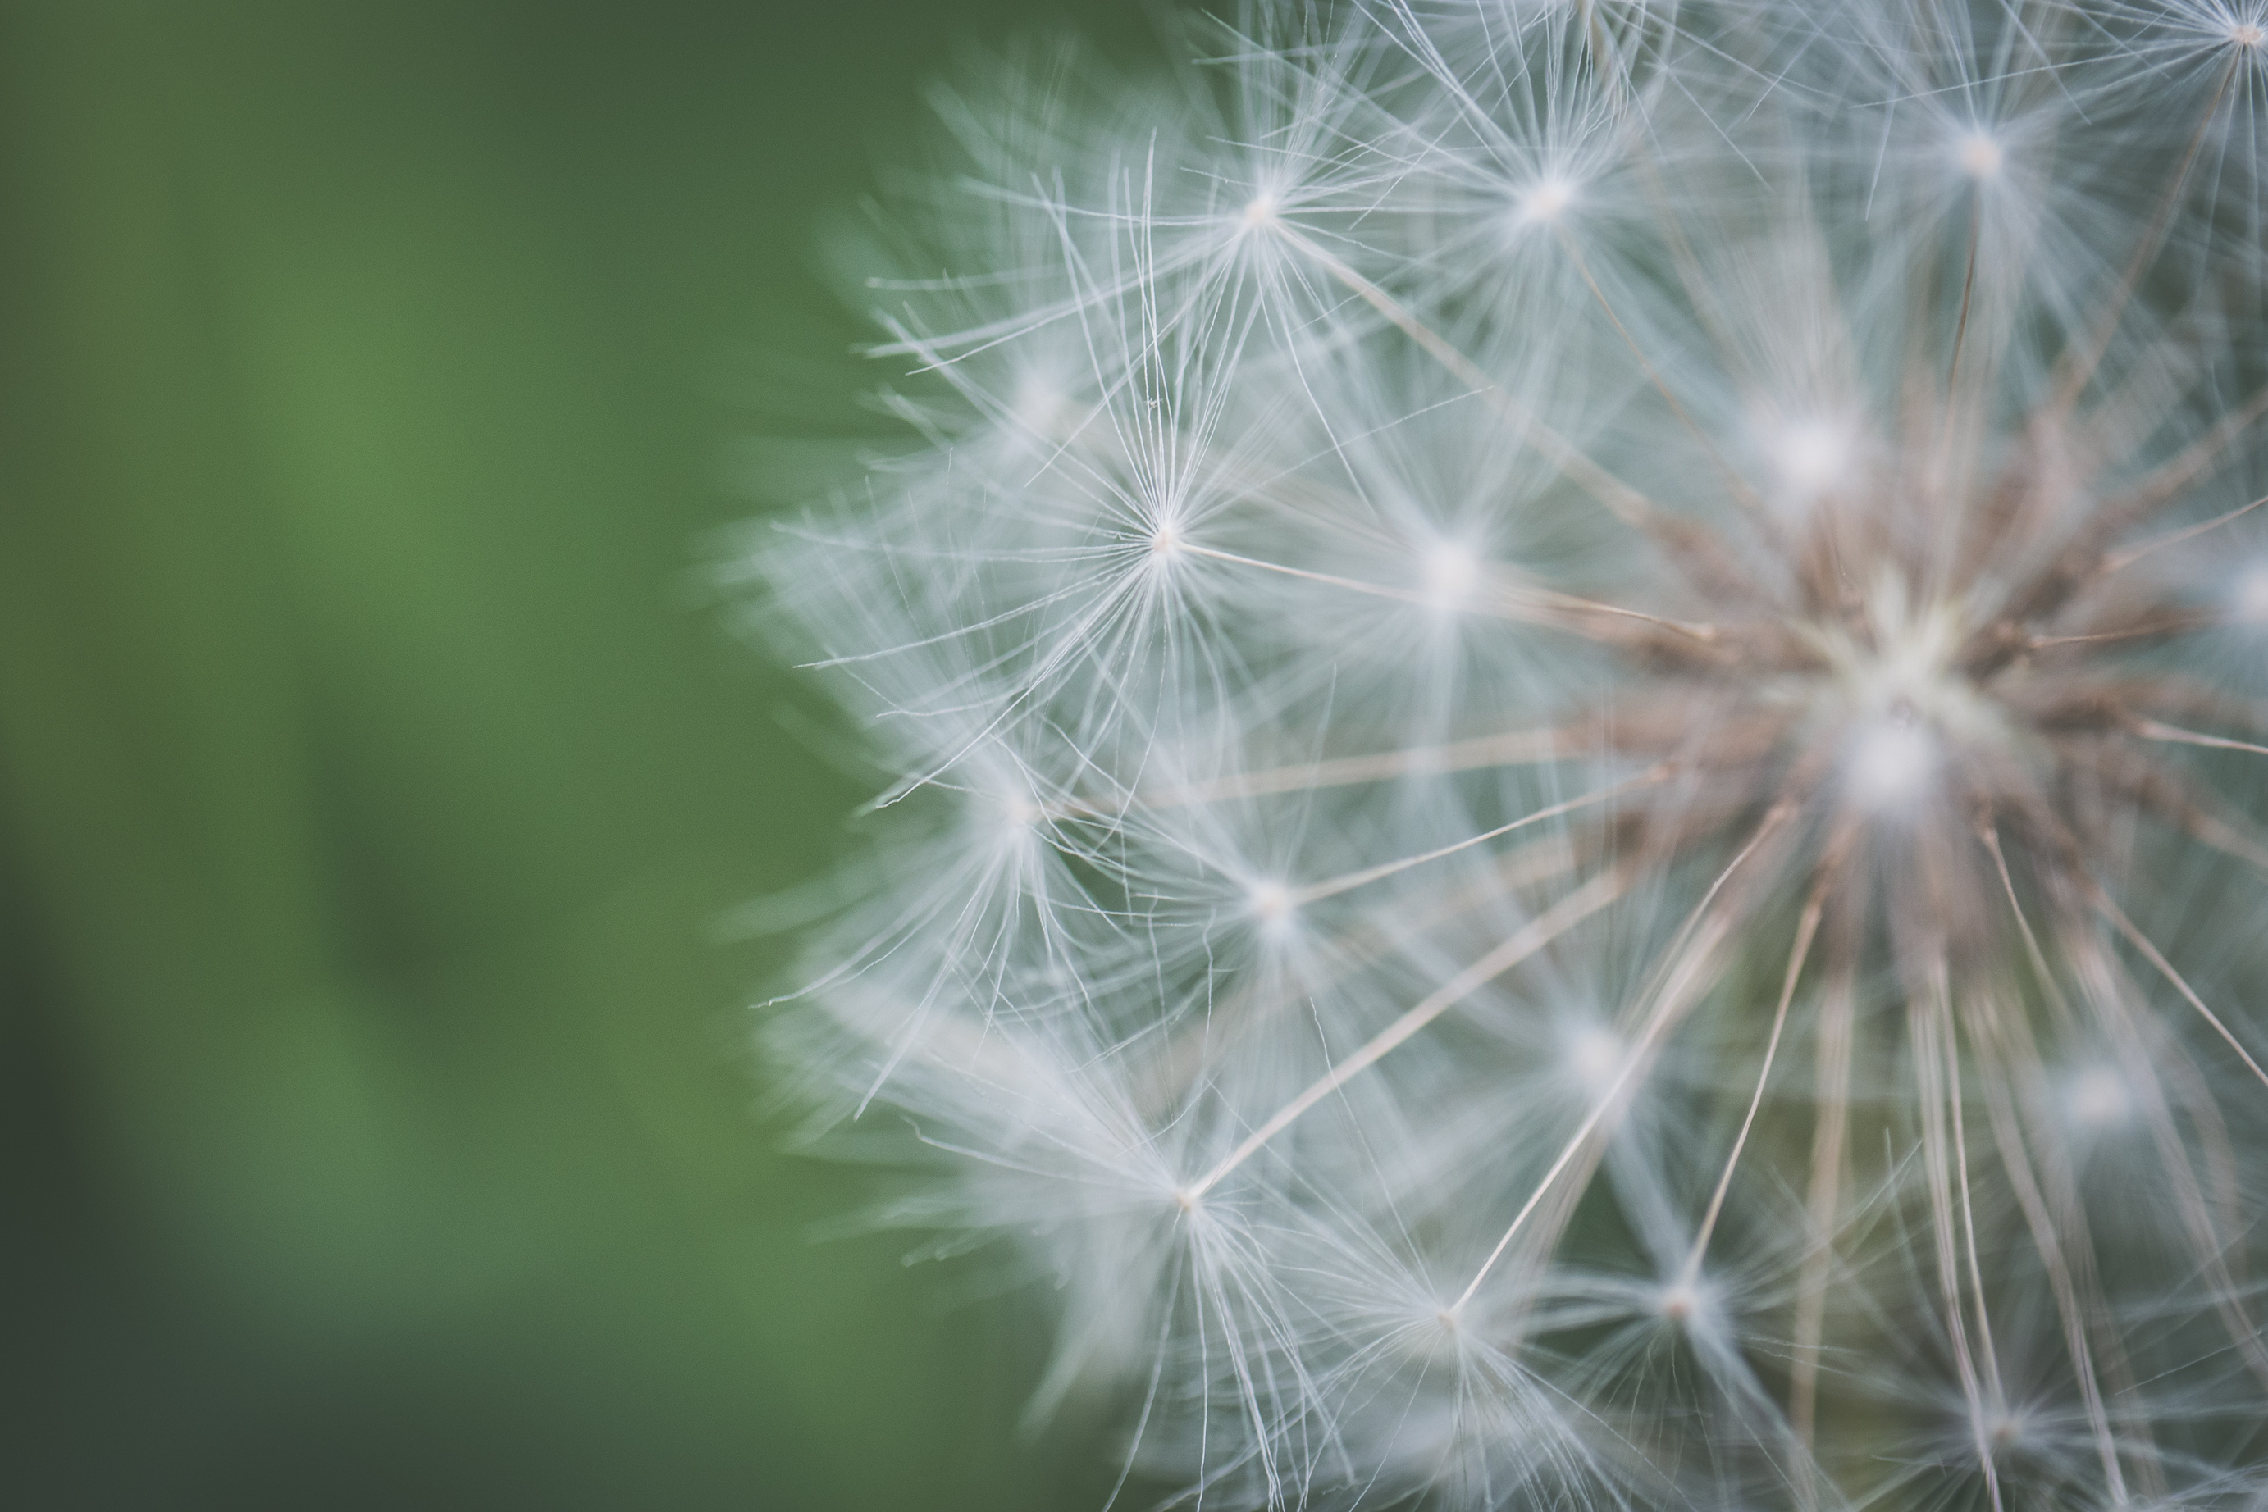
Miltä tänään tuntuu?
Ota itsellesi kortti/kuva, joka kuvaa sitä tunnetta, joka sinulla on nyt.

Slide 4

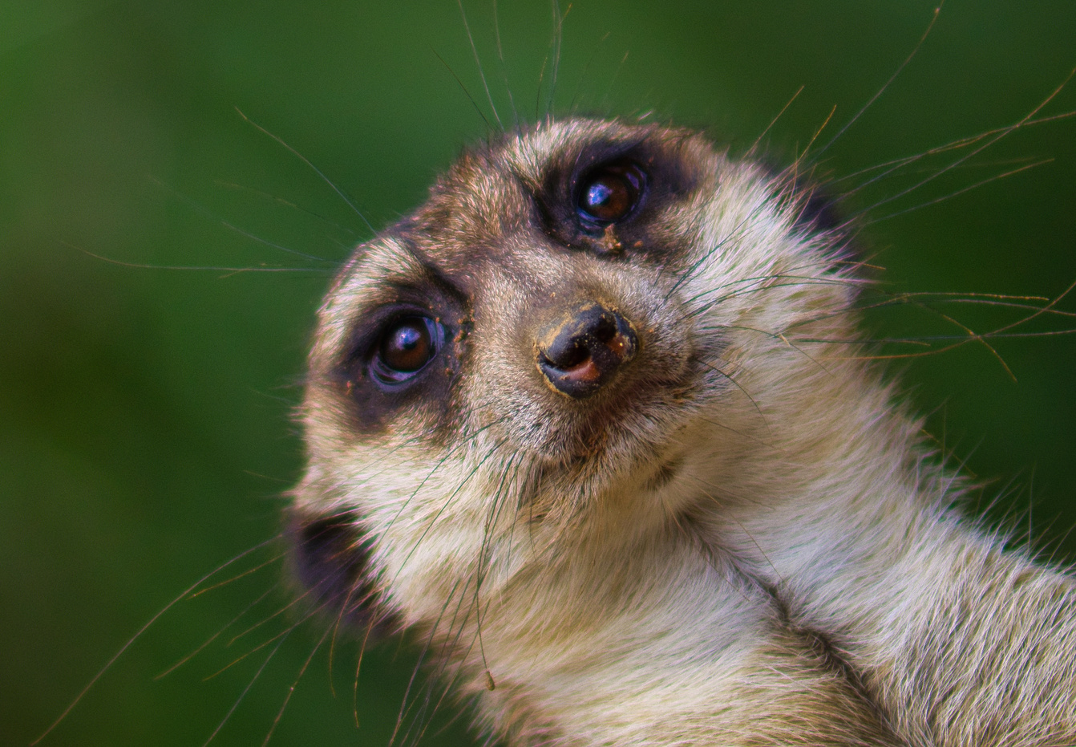
Lämmittelyleikki: yhdessä laskeminen
  Ota mukava asento ja sulje silmät
  Kun tilassa on rauhallista, kuka tahansa saa aloittaa laskemaan sanomalla “yksi”
  Kuka tahansa saa jatkaa sanomalla seuraavan numeron.
  Jos kaksi osallistujaa sanoo numeron yhtäaikaa, aloitetaan alusta
  Koettakaa laskea yhdessä kahteenkymmeneenviiteen
Hei!
Ne silmät pysyy kiinni!

Slide 5

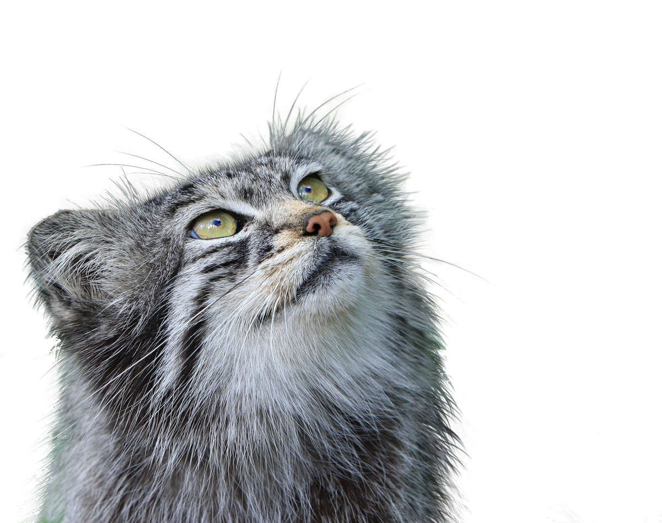

Tunnin aihe:
Ryhmäpaineen sietäminen
Onhan muuten tärkeä aihe!

Slide 6


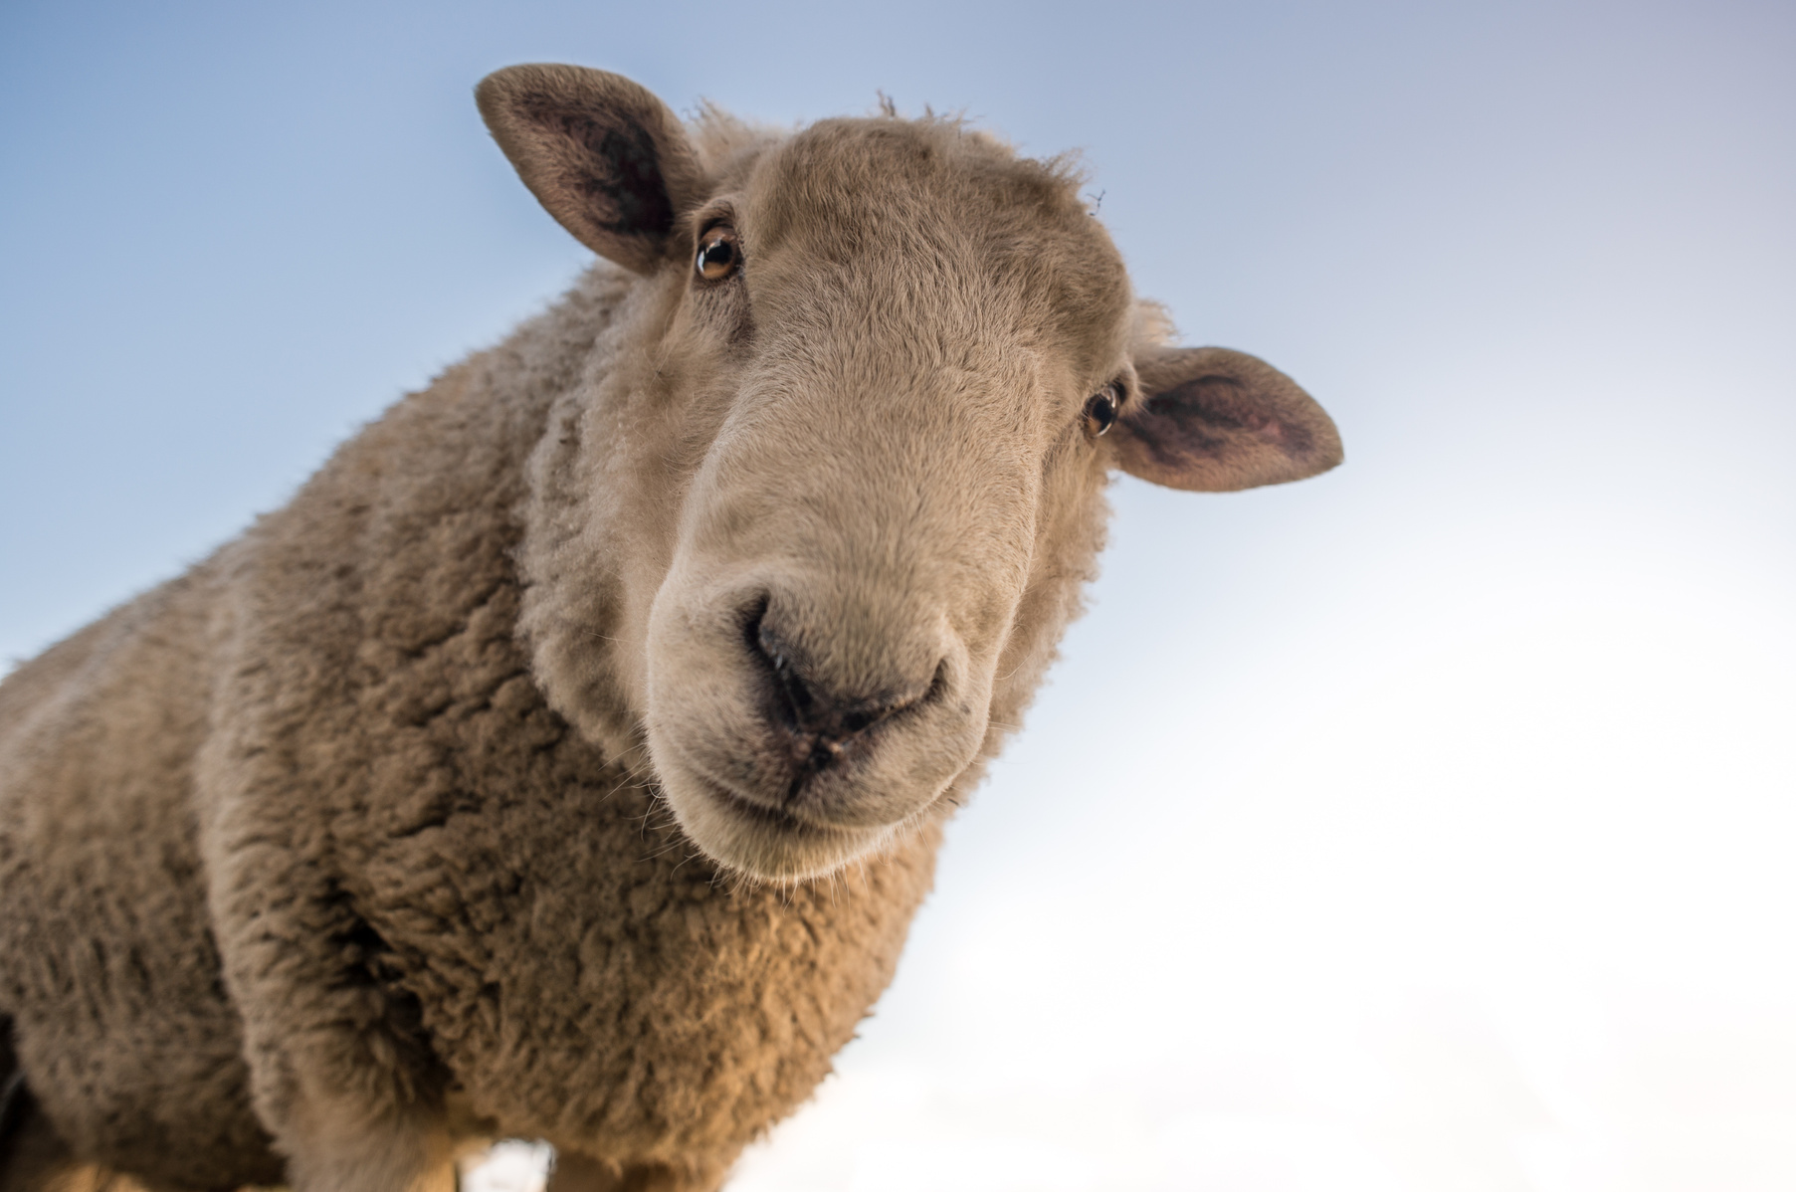
Mikä on ryhmäpaine?
Hei, sinä siinä! Olisiko sinulla hetki aikaa puhua ryhmäpaineesta?
  Muut haluavat sinun tekevän jotain, jota et haluaisi tehdä
  Pakottamista, uhkailua tai painostamista
  Ryhmän jäsen saattaa pelätä joutuvansa ryhmän ulkopuolelle, jos ei tee, kuten muut ryhmässä haluavat
  Keksitkö esimerkin negatiivisesta ryhmäpaineesta? Voiko ryhmäpaine olla positiivinen?

Slide 7


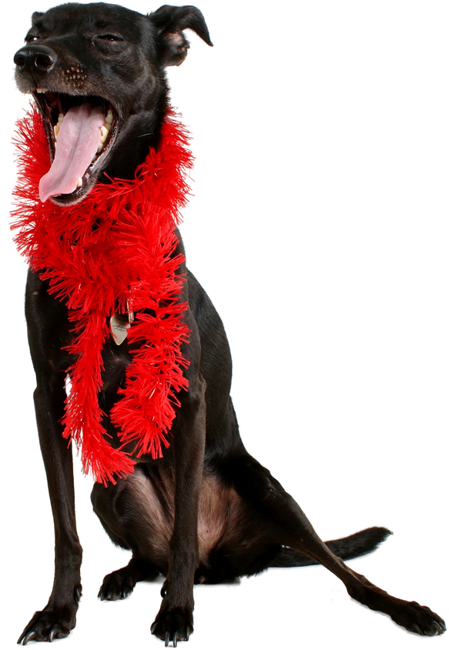
Ryhmäpaineen sietämisen vaiheet
Ajattele itse!
  Mieti, mitä ryhmä haluaa sinun tekevän ja miksi
  Mieti, mitä itse haluat
  Päätä, miten kerrot ryhmälle, mitä itse haluat
  Kerro se ryhmälle

Slide 8


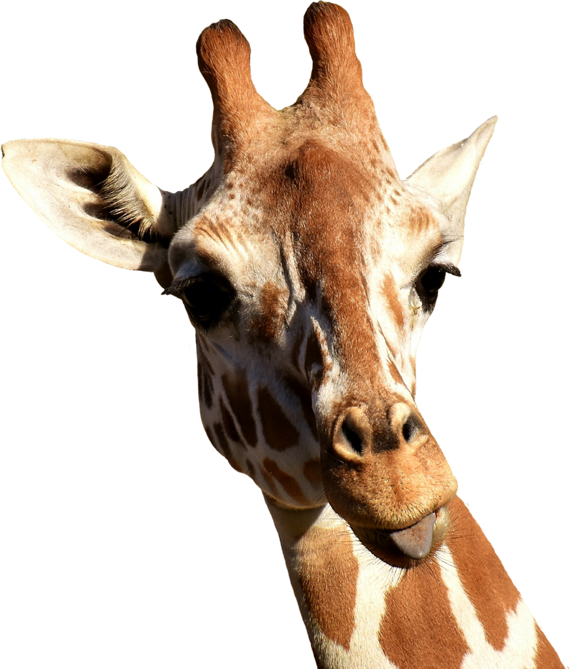
Pysy jämäkkänä!
Oma turvallisuutesi on tärkeämpää, kuin kavereiden silmissä coolilta näyttäminen.
  Paras tapa vastustaa ryhmäpainetta, on kieltäytyä selkeästi (Ei, en halua, ei käy)
  Ei kannata valehdella tai käyttää tekosyitä (“en mä nyt, mut huomenna voisin.”)
  Sinulla on oikeus kieltäytyä vaarallisesta, laittomasta tai muuten sääntöjen vastaisesta toiminnasta
  Kerro aikuiselle, jos joku yrittää painostaa sinua tekemään jotain sellaista, mitä et halua tehdä.

Slide 9




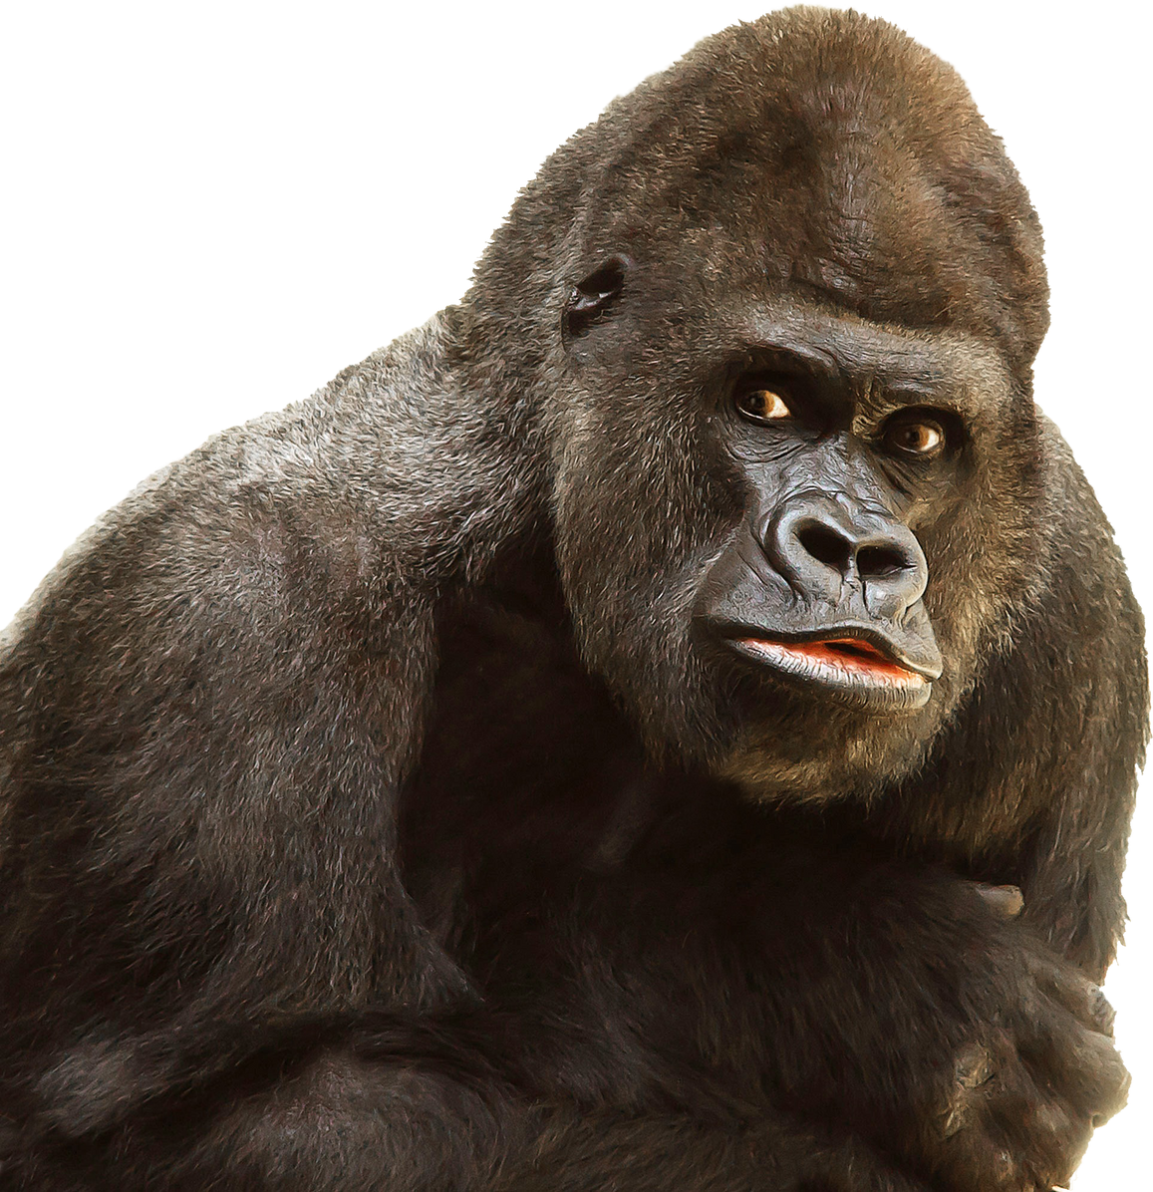
Hauska kuva
Mä en kyllä lähe tollaseen apinointiin!
Niin mitä sä oikeen selität?
Ai, että meinaatte tehä jotain tyhmää ja vaarallista?

Slide 10




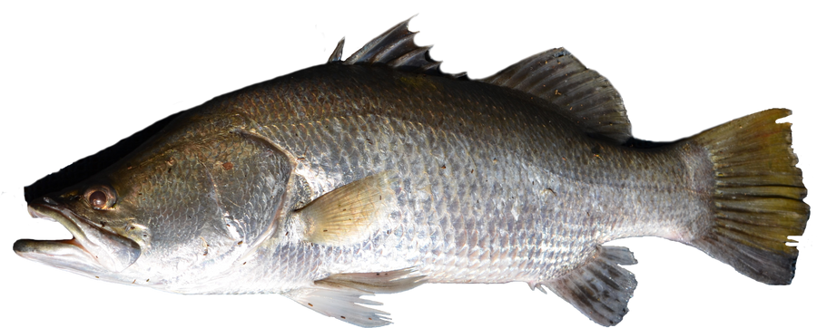
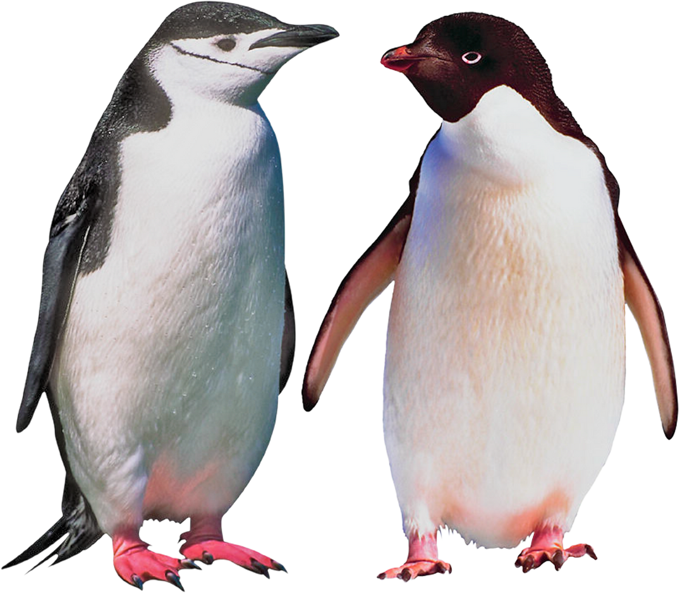
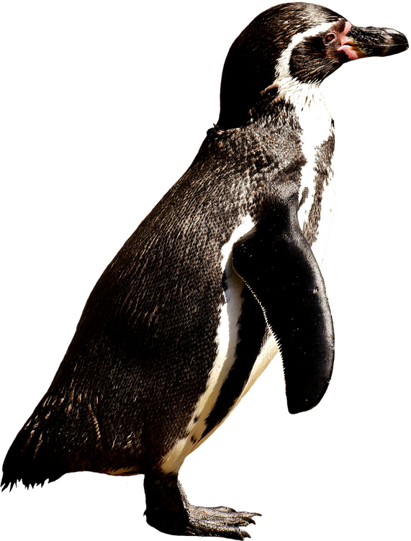
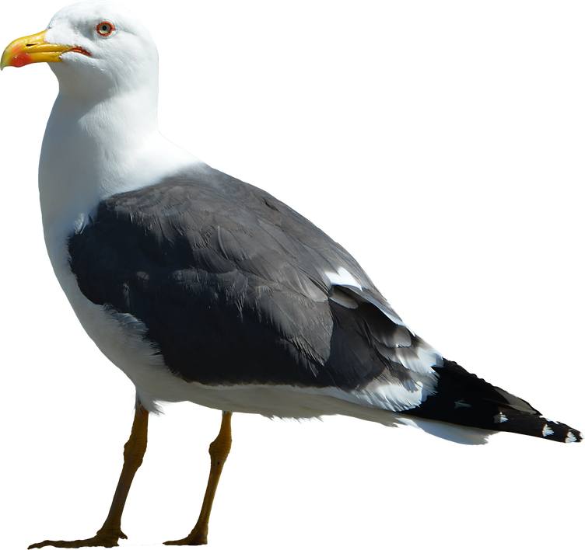
Oletko itse kokenut joskus ryhmäpainetta?
Oletko itse kokenut joskus ryhmäpainetta?
Millaisessa tilanteessa?
Miten selvisit tilanteesta?
Eihän tommosila siivillä voi edes sukeltaa! Oot ihan nössö!
Hei sinä siellä! Oot kyllä tosi oudon näkönen pingviini!
Mä en kyllä lähde mukaan tommoseen huuteluun ja kiusaamiseen.

Slide 11
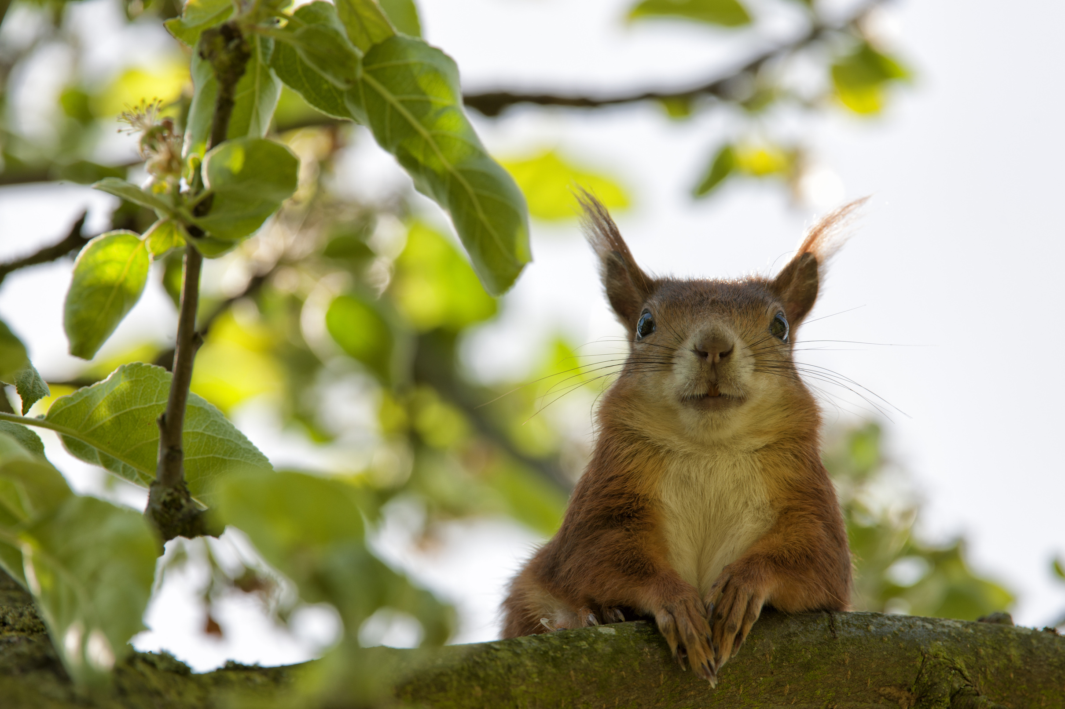
Kokeillaan!

Slide 12
Tarina ryhmäpaineesta
Aikuinen lukee tarinan, joka kertoo ryhmäpaineesta.
Anna muiden keskittyä rauhassa. Maltathan kuunnella hiljaa.
Mellu, Aksu ja Viltsu ovat parhaita kavereita. Eräänä päivänä he ovat lähteneet ostamaan karkkia lähikaupasta. Karkkihyllyllä Mellu saa idean.
-Varastetaan nää karkit. Mellu kuiskuttaa innostuneena.
-Ei kukaan huomaa, jos me otetaan vaan vähän. Mellu vakuuttelee.
Aksu nappaa hyllystä kaksi suklaapatukkaa ja tunkee ne takkinsa taskuun. Mellu työntää hupparinsa alle karkkipussin.
He katsovat Viltsua, joka näyttää epäröivän.
-Vauhtia nyt! Meidän kaikkien pitää olla tässä mukana! Aksu suhisee Viltsulle.
-Etkö sä uskalla? Ootko sä ihan nössö? Mellu kysyy ja nauraa.
-Laita nää taskuun. Aksu sanoo ja ojentaa Viltsulle tikkareita.

Slide 13

Mitä seuraavaksi tapahtuu?
Aikuinen muodostaa teistä 2-4 hengen ryhmät. Pohtikaa ryhmän kanssa, mitä tarinassa voisi tapahtua seuraavaksi.
Kirjoittakaa keksimänne loppu paperille. Voitte käyttää alla olevia apukysymyksiä.
  Mitä Viltsu tekee tai ajattelee seuraavaksi?
  Mitä Aksu tekee tai ajattelee seuraavaksi?
  Mitä Mellu tekee tai ajattelee seuraavaksi?
  Miten tilanne päättyy?
  Miten tarina liittyi ryhmäpaineeseen?

Slide 14

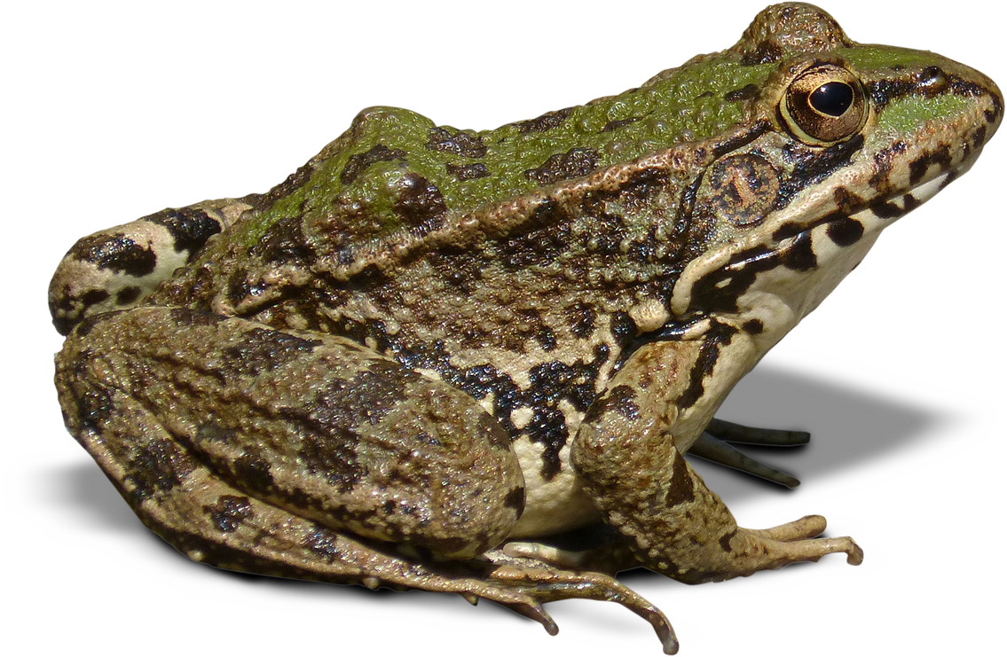
Mitä uutta opit tällä tunnilla?

Slide 15
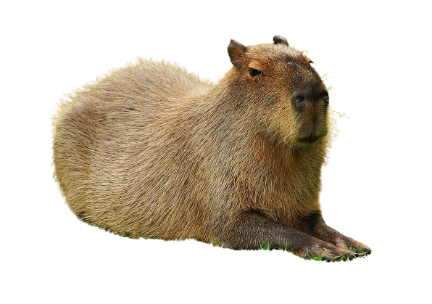
Kiitos oppitunnista!

Slide 16
Lähteet
Lähteet.
  Gundersen, Olsen, Finne, Stromgren, Dalefold 2019. AART - Adapted aggression replacement training: sosiaalisen kyvykkyyden harjoitusmenetelmä
  Mahis harjoituspankki
  https://www.mahis.info/wp-content/uploads/2018/03/HARJOITUSPANKKI.pdf

